Slide 1
LES ANTIDEPRESSEURS Pr Khalid Mouhadi Avril 2021

Slide 2
PLAN
I - LA DEPRESSION : GENERALITES
1- physiopathologie
2- épidémiologie
3- complications
4- diagnostic
5- prise en charge recommandée
II - ISRS Inhibiteurs sélectifs de la recapture de la
sérotonine.
III - IRSNA Inhibiteurs de la recapture de la sérotonine et
de la noradrénaline.
IV - Antidépresseurs tricycliques ou imipraminiques.
V - Antidépresseurs divers.
VI - Inhibiteurs de la monoamine oxydase: IMAO.
VII - Conduite du traitement.

Slide 3
I- LA DEPRESSION :GENERALITES
1- physiopathologie :
Implication de :
→ facteurs génétiques
→ facteurs environnementaux
(activité professionnelle, situation familiale…)
2- épidémiologie :
Prévalence: 15 à 25% avec une prédominance féminine
Age de début des troubles: entre 15 et 25 ans (autre pic de survenue : vers 35 ans)
3- complications :
La dépression représente 30 à 35% des causes de suicide.
Le risque suicidaire doit être pris en compte tout au long du traitement, notamment chez l’adulte jeune, avec une vigilance accrue en début de traitement (levée du ralentissement psychomoteur et en fin de traitement, lorsque l’attention de l’entourage se relâche .

Slide 4
I- LA DEPRESSION :GENERALITES (suite)
4- diagnostic :
Le diagnostic d’épisode dépressif majeur (ou « caractérisé ») repose sur la présence d’au moins 5 des manifestations suivantes pendant au moins 2 semaines, dont l’une des 2 premières au moins:
Critères diagnostiques DSM

Slide 5
I- LA DEPRESSION :GENERALITES (suite)
4- diagnostic :
Les symptômes induisent une souffrance cliniquement significative ou une altération du fonctionnement social.
On distingue, en fonction de l’intensité des symptômes:
Le syndrome dépressif « caractérisé » moyen se situe entre les deux.

Slide 6
I- LA DEPRESSION :GENERALITES (suite)
Episode dépressif caractérisé
Léger ou moyen
Sévère
En ambulatoire: ISRS +/- psychothérapie
En ambulatoire ou en hospitalisation:
IRSNA +/- psychothérapie
Après 4 à 8 semaines, évaluation de l’efficacité du traitement
Après 4 à 8 semaines, évaluation de l’efficacité du traitement
Echec du traitement
Echec du traitement
IRSNA ou AD tricycliques
AD tricycliques
Après 4 à 8 semaines, évaluation de l’efficacité du traitement
Traitement efficace
Echec du traitement
Pendant 6 mois à 1 an, maintien du traitement à dose efficace pendant 6 mois à 1 an puis arrêt progressif
Hospitalisation
Electroconvulsivothérapie

Slide 7
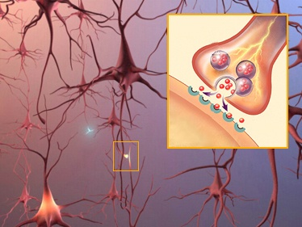
I- LA DEPRESSION :GENERALITES (suite)
→Mécanisme d’action
Dépression → dysfonctions neurobiologiques

Slide 8
Les théories biologiques de la dépression impliquent un dysfonctionnment des systèmes mono-aminergiques centraux, en particulier noradrénergiques et sérotoninergiques.
Les antidépresseurs agissent en augmentant la concentration des neurotransmetteurs au niveau synaptique.
IRSNA
Inhibiteurs de la recapture de la sérotonine et de la noradrénaline
ISRS
Inhibiteurs sélectifs de la recapture de la sérotonine
IMAO
Antidépresseurs divers
Antidépresseurs tricycliques ou imipraminiques

Slide 9
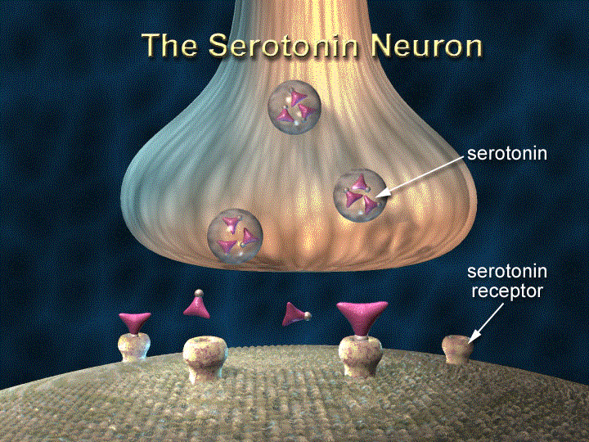
II - ISRS
Ansm nov 2011
Le citalopram et escitalopram → associés à un allongement dose-dépendant de l’intervalle QT.
▪ Chez les patients âgés et les patients présentant une insuffisance hépatique Dmax:
20 mg/j pour le citalopram et 10mg/j pour l’escitalopram.
▪ CI chez les patients présentant un allongement acquis ou congénital de l’intervalle
QT.
▪ CI avec d’autres médicaments connus pour induire des allongements de l’intervalle QT

Slide 10
II - ISRS.
Traitement de 1er intention de l’épisode dépressif caractérisé d’intensité légère ou moyenne.
Principaux effets indésirables:
- troubles digestifs habituellement régressifs après quelques jours de traitements
- risque de syndrome sérotoninergique (le plus souvent lors d’association aux IMAO)
- Précautions en cas d’insuffisance rénale ou hépatique

Slide 11
III - IRSNA
Traitement de 1ère intention de l’épisode dépressif caractérisé
Principaux effets indésirables:
- troubles digestifs habituellement régressifs après quelques jours de traitements
- risque de poussée hypertensive avec la venlafaxine.

Slide 12
IV - Antidépresseurs tricycliques ou imipraminiques.

Slide 13
IV - Antidépresseurs tricycliques ou imipraminiques. (suite)
Traitement de l’épisode dépressif caractérisé en particulier d’intensité sévère.
Principaux effets indésirables:
- effets ATROPINIQUES: sècheresse buccale, rétention urinaire, constipation, mydriase, troubles de l’accommodation et élévation de la Pintraoculaire , tachycardie
- cardiologique: troubles du rythme
Contre-indication:
- glaucome à angle fermé
- obstacle prostatique
- infarctus du myocarde récent
Électrocardiogramme avant la mise en route du traitement

Slide 14
V - Antidépresseurs divers.

Slide 15
V - Antidépresseurs divers. (suite)
Valdoxan a une action positive de synchronisation des rythmes circadiens par avance de phase : il induit une avance de la phase du sommeil, de la phase de baisse de la température corporelle et de la sécrétion de mélatonine.
Posologie: 25mg à 50mg le soir au coucher

Slide 16
VI - IMAO
Utilisé uniquement en cas de dépression RESISTANTE
(jamais en 1ère intention)

Slide 17
VII - Conduite du traitement.
Délai d’action: 10 jours à 4-6 semaines
Attendre au moins 3 semaines de traitement à doses correctes avant de changer de produit
Attention au rique suicidaire surtout en début de traitement
Durée du traitement:
→ 2 phases:
phase aigue de rémission des symptômes → 6 à 12 semaines
phase de consolidation→ 4 à 12 mois
Arrêt du traitement : TOUJOURS PROGRESSIF !!!
Possibilité de symptômes sévères à l’arrêt du traitement (anxiété, insomnies…) → prévenus par un sevrage très progressif
6 mois à 1 an environ

Slide 18
Quelques définitions…
Le DSM- ((en) Diagnostic and Statistical Manual - Revision 4) est un outil de classification qui représente le résultat actuel des efforts poursuivis depuis une trentaine d'années aux États-Unis pour définir de plus en plus précisément les troubles mentaux.
Il a été publié par l'Association américaine de psychiatrie en 1994. Il s'agit de la 4e version du DSM.
Son approche est contestée par les psychiatres et psychologues cliniciens adeptes d'une psychopathologie raisonnée
Le syndrome sérotoninergique est dû à un excès de sérotonine au niveau cérébral et survient à la suite d'un traitement antidépresseur. Il réalise un tableau clinique associant rigidité musculaire, agitation, myoclonies, hyperréflexie, troubles du comportement, hyperthermie. Les complications peuvent être sévères avec convulsion, coma, choc et coagulation intravasculaire disséminée. Le diagnostic est difficile à porter car aucun symptôme n'est spécifique et les diagnostics différentiels sont nombreux.

Slide 19
Quelques définitions…
Un rythme circadien est un type de rythme biologique (ou biorythmes ou biocycles) d'une durée de 24 heures.
Ce rythme a des conséquences sur les processus physiologiques des êtres vivants, comme les plantes, les animaux, les champignons et les cyanobactéries.
Le terme « circadien », inventé par Franz Halberg, vient du latin circa, « environ », et diem, « jour », qui signifie littéralement « environ une journée ».
L'étude formelle des rythmes biologiques est appelée chronobiologie.
Stricto sensu, les rythmes circadiens sont endogènes. Ils ne peuvent être modulées par des éléments extérieurs comme par exemple la lumière du jour. Dans ce cas, on parlera plutôt de rythme nycthéméral

Slide 20
MERCI POUR VOTRE ATTENTION

